Slide 1


Медицинская информационная система. Обязательная и произвольная программа
МЕДИЦИНСКИЕ ИНФОРМАЦИОННЫЕ СИСТЕМЫ
Алексей Богданов
Исполнительный директор ООО «Решение»

Slide 2

Краткие этапы развития МИС
1960-е. Подготовительный этап. США и западная Европа на этапе осмысления роли ЭВМ в здравоохранении. Основные видимые задачи – автоматизация нужд финансовых отделов. СССР пока крепко спит.
1970-е. Сильное влияние оказывает появление персональных компьютеров. Крупные разработчики запада создают первое программное обеспечение, реализующее нужды клинических отделений, оно неуклюжее, неповоротливое, без удобных интерфейсов и полностью изолированное от внешних информационных систем.
СССР приоткрывает глаза и делает первые попытки совершить шаг в направлении использования вычислительных систем. Создана межведомственная комиссия «Медицинская кибернетика». В виду больших размеров ЭВМ, разработка и внедрение МИС в повседневную практику откладывается.
1980-е. ПК дешевеют, становятся компактнее и мощнее. Западный рынок ИС для медицины демонстрирует значительный рост. Всё больше аспектов деятельности МО охватывается ими. Системы учатся «дружить» друг с другом и обмениваться информацией. Появляются первые отраслевые стандарты, а также появляется классификация систем на медицинские, лабораторные, радиологические. В этот период закладываются основы разработки ЭИБ и выделение их среди прочих направлений развития медицинских информационных систем.
СССР проснулся, но походка еще вялая. В стране формируется свой рынок разрабатываемых информационных систем, не опираясь на зарубежный опыт. Создаются первые уникальные для каждой МО продукты, плохо тиражируемые в другие организации.

Slide 3

Краткие этапы развития МИС
1990-е. Одним из основных приоритетов в МИС в США и Европе становится именно разработка систем электронных историй болезни, они начинают активно распространяться по лечебным учреждениям. К концу десятилетия в США 10 процентов госпиталей и 15 процентов частнопрактикующих врачей уже активно их используют.
В России же, вместе с началом массового распространения персональных компьютеров, процесс компьютеризации больниц и других лечебных учреждений приобретает неуправляемый характер. Такими же неконтролируемыми стали разработка и внедрение специализированных автоматизированных рабочих мест врачей и других медицинских информационных систем, которые, в большинстве своем, не могли друг с другом взаимодействовать и даже не имели такой возможности. На рынке МИС царит полная неразбериха.
2000-е. Всё актуальнее становится централизованный подход к автоматизации и унификации бизнес-процессов. Принципиальными отличиями являются: развитые механизмы обмена информацией, масштабирование, появление более удобных графических интерфейсов, соответствие мировым стандартам, преемственность информации и т.д. Стремительными темпами наращиваются функции системы и объемы хранимой информации. Неуправляемый хаос в разработке МИС отмирает. МИСы становятся более похожими друг на друга и отличаются уже не столь разительно друг от друга. Внедряются первые прообразы телемедицины.

Slide 4
Краткие этапы развития МИС
2010-е… наступление новой эры МИС. Вымирание «динозавров» и появление «выскочек»…
«Новейшая история» в развитии МИС обязана пересмотру требований как со стороны самих пользователей, так и со стороны регулирующих органов. Медицинские организации предъявляют все более и более обширные требования к МИС, ожидая функционального расширения возможностей, а Министерство здравоохранения РФ пытается это упорядочить, издавая Приказ №364 «Об утверждении Концепции создания единой государственной информационной системы в сфере здравоохранения» (от 28.04.2011), затем формируя методические рекомендации по обеспечению функциональных возможностей МИС МО (утв. 01.02.2016г.) и далее издавая Приказ №911н «Об утверждении Требований к государственным информационным системам в сфере здравоохранения субъектов Российской Федерации, медицинским информационным системам медицинских организаций и информационным системам фармацевтических организаций» (от 24.12.2018).
К середине 2010-х МИС в МО – это уже не просто какая-то «колотилка» статталонов и банальная картотека ведения учета поступления пациентов и печати простейших отчетов и форм. Новые требования всё жестче определяют, что же такое МИС и какие задачи она обязана решать. На фоне этого, количество действующих участников рынка «схлопывается» более чем в 3 раза, что отчетливо видно по активным участникам профильных мероприятий. В то же время всё больше появляется на рынке систем, едва покрывающих нужды небольших МО и частных клиник, но гордо называющих себя МИСами. Профессиональные МИС в это время расширяют свои функциональные возможности и проникают в множество смежных подразделений МО и их инфраструктуры.
2020-е… Профильные МИС становятся сердцем IT-инфраструктуры медицинской организации

Slide 5

Что мы знаем о современной МИС и что в ней должно быть?
Ведение медицинских записей в ЭМК и ЭИБ
Заполнение статталонов и формирование реестров ОМС
Формирование электронных направлений на исследования (лаборатория, ФД, УЗИ, радиология и т.д.)
Формирование электронных направлений на госпитализацию, обследование, консультацию. (форма 057/у-04) и на медико-социальную экспертизу (ф. 088/у)
Ведение листков нетрудоспособности (в т.ч. электронных), электронных свидетельств о рождении и смерти
Диспансерное наблюдение, диспансеризация, профосмотры периодические и предварительные осмотры, и т.д
Назначение лекарственных препаратов, работа с МДЛП в части оборота лекарственных препаратов
Формирование выписных справок
Поддержка мобильных платформ для возможности осуществлять лечебную деятельность вне рабочего места

Slide 6







Основные инструменты, делающие деятельность медицинской организации эффективной
Оптимальное планирование ресурсов подразделений (аппараты, врачи, кабинеты),
за счет квотирования ресурсов и их динамического перераспределения
Безбумажное формирование электронных документов (направления на исследования, согласия и др.) как внутри самой МО, так и во внешние МО
Поддержка технологии штрих-кодирования для внутреннего документооборота, в случае невозможности полного отказа от бумажных носителей
Взаимодействие с медицинским оборудованием путем двустороннего обмена заданиями и автоматизированного получения результатов
Автоматизированное получение результатов исследований в различных форматах в т.ч., с оборудования не поддерживающего обмен по стандартам HL7/DICOM
Расчет и определение трудозатрат и материалоёмкости услуг (калькуляции) для получения экономического обоснования стоимости услуг
Учет рабочего времени персонала, стимулирующие выплаты, анализ деятельности подразделений, отчетность, расчет показателей эффективного контракта

Slide 7

А что еще может делать современная МИС, помимо «обязательной программы»?

Slide 8
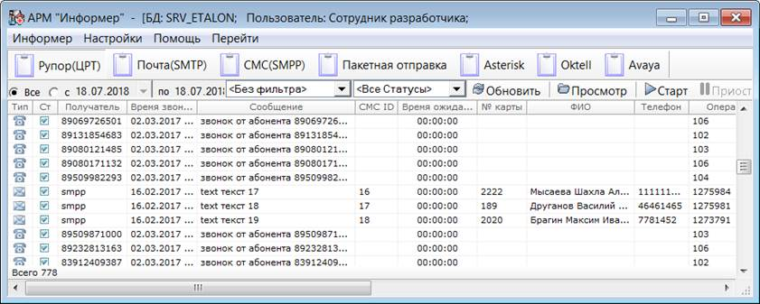
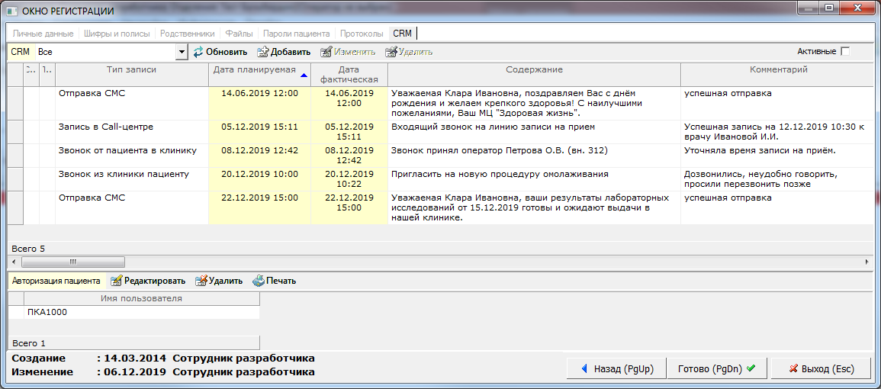
Подключение дополнительных средств коммуникации с пациентами
Наличие встроенного средства коммуникации с пациентом – модуль «ИНФОРМЕР».
Позволяет интегрировать имеющуюся IP-телефонию в МИС и обеспечить:
- Автоматический поиск мед.карты пациента(-ов) по номеру входящего вызова (CallerID)
Фиксировать даты и время входящих и исходящих вызовов
Использовать интеграцию с системой голосового меню (совместно с решениями MedVox)
Прикреплять ссылки на аудиозаписи разговоров пациента с оператором для контроля качества обслуживания
Осуществлять речевое информирование клиентов
Информировать пациентов посредством СМС, Email, Viber.

Slide 9


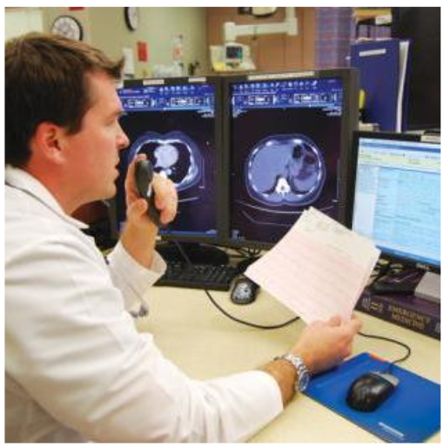
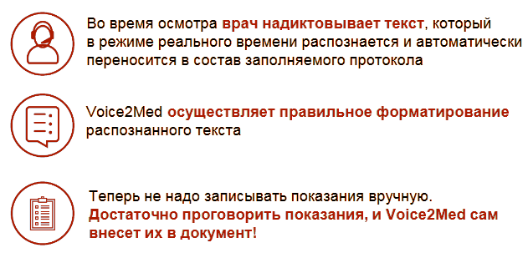
Интеграция с сервисом голосового распознавания речи VOICE2MED

Slide 10

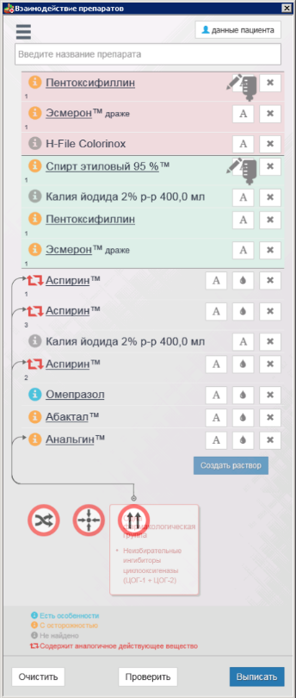
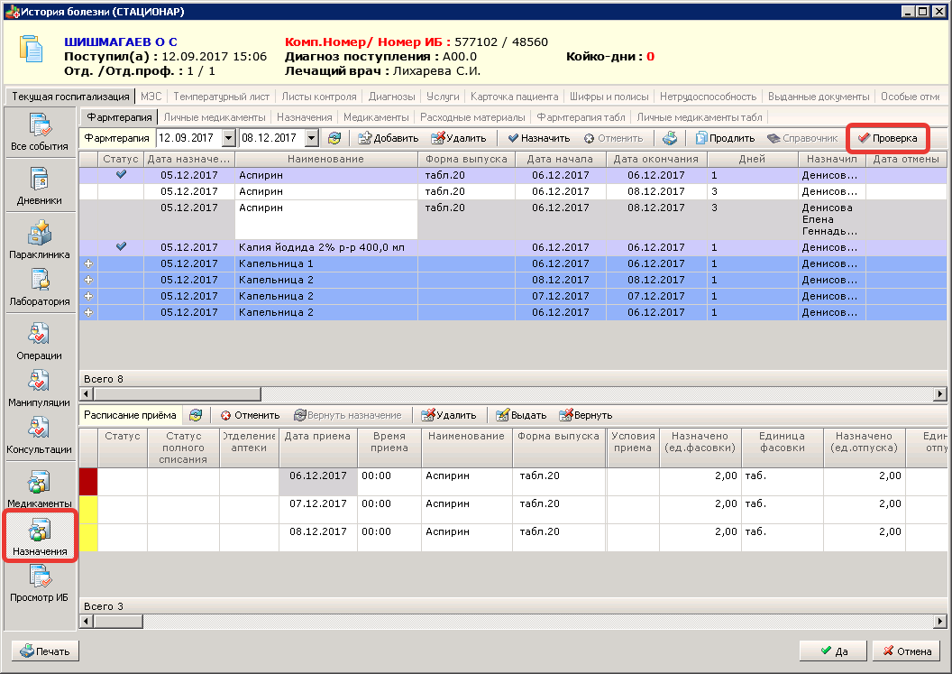
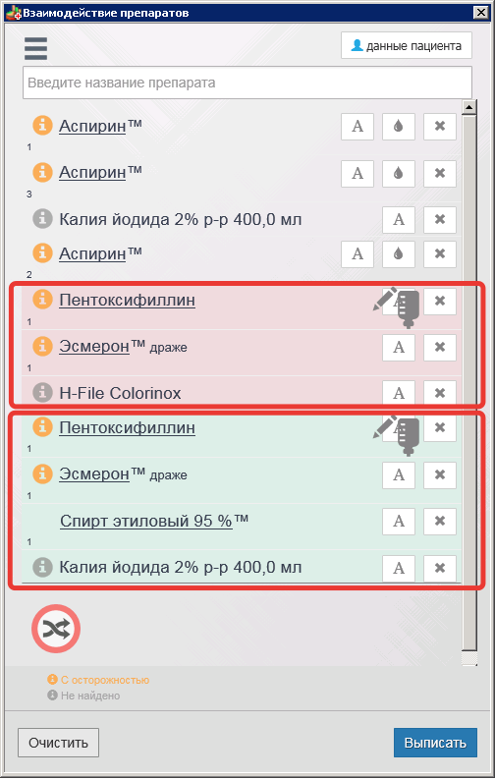
Интеграция с системами поддержки принятия решений
Интеграция с сервисом «Электронный клинический фармаколог»
(оценка рисков применения, наличие противопоказаний, несовместимости и т.д. )

Slide 11
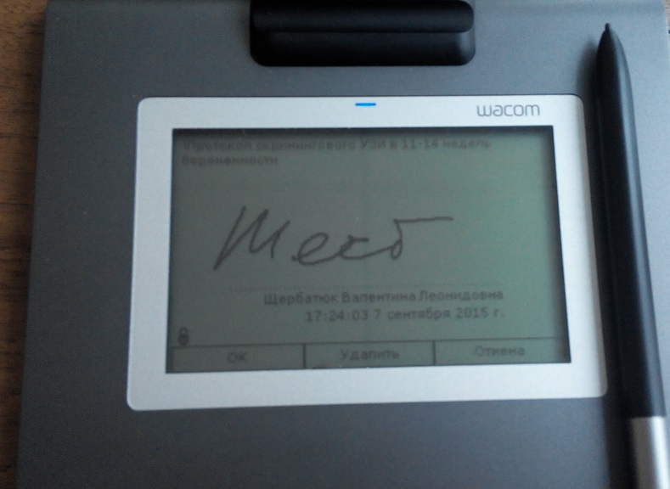
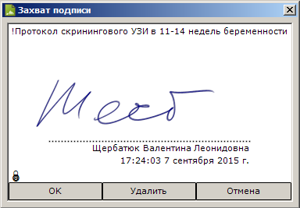
Применение комбинированной технологии ЭЦП и планшетов электронной подписи для сбора информации от пациентов
ЭП содержит графическое представление
самой подписи, которое можно вывести как на
экран и распечатать вместе с протоколом осмотра
ЭП привязана ко времени и к контрольной сумме
врачебного протокола с применением алгоритма MD5
Одно устройство на рабочее место без ограничения по количеству использующих его сотрудников
ЭП содержит не только графическое представление, но и математическую модель подписи, в т.ч. направление пера и силу нажатия

Slide 12
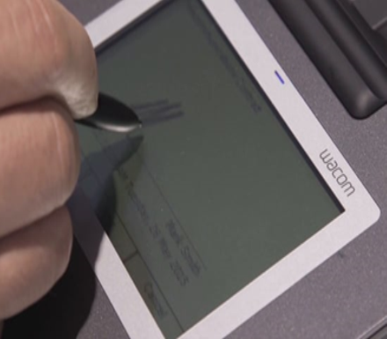
Применение комбинированной технологии ЭЦП и планшетов электронной подписи для сбора информации от пациентов
Возможные сферы применения ЭП в МО
Электронная медицинская карта и история болезни
Сбор подписей пациентов на информированных согласиях, согласиях на обработку персональных данных, отказах получения медицинской помощи и т.д.
Движение материальных ценностей в аптеках, складах с привлечением МОЛ
Иные сценарии применения
После подписания документов пациентом, на них накладывается ЭЦП сотрудника МО и копия документа сохраняется в специальный архив в базе данных МИС

Slide 13

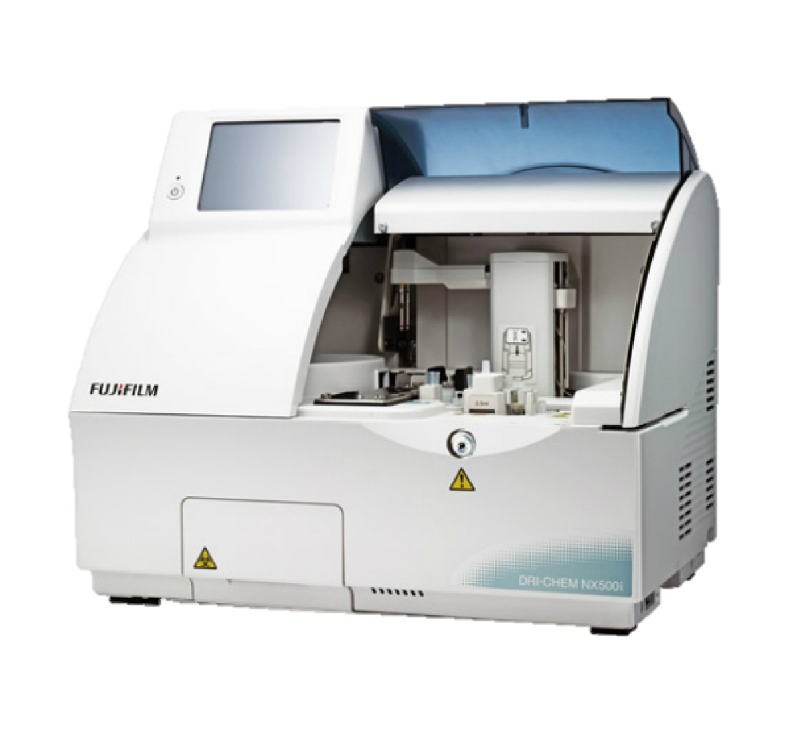
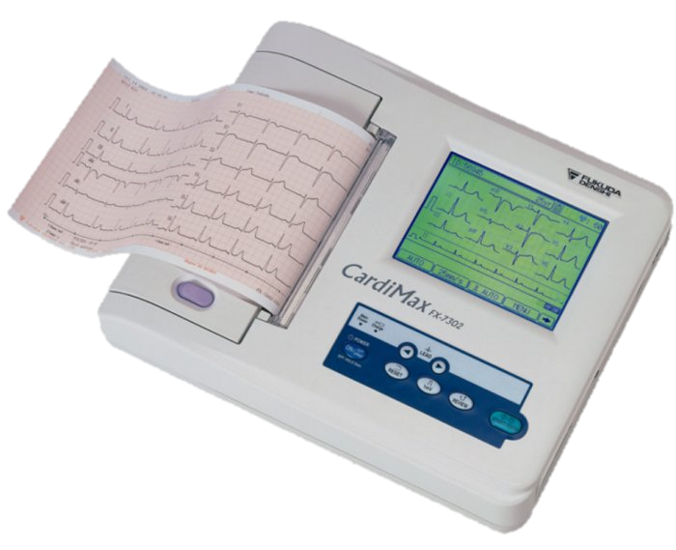
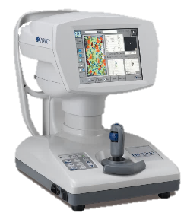
Предоставление инструментов для гибкой интеграции и подключения различного медоборудования
Неуклонно растет количество подключаемого медицинского оборудования за счёт применения программно-аппаратного комплекса PANDORA BOX, входящего в состав МИС «АРИАДНА»
Теперь мы можем подключать не только оборудование, работающее на стандартах (HL7, ASTM, DICOM), но и практически любое другое, поддерживающее обмен через CSV, DBF, XML, JSON и т.д.
Для подключения нового оборудования достаточно иметь сервисную инструкцию и описание форматов обмена
Уже подключены сотни лаб.анализаторов, комплексы ЭКГ, ФД и многое другое.
PANDORA
BOX

Slide 14
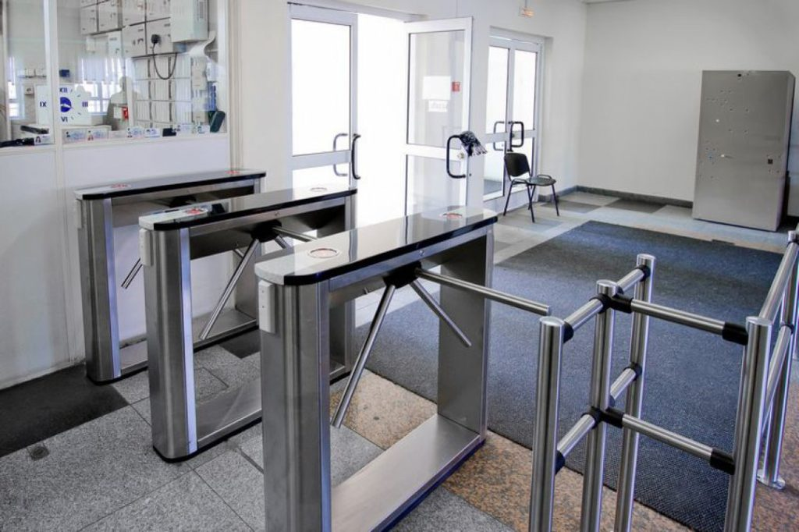
Контроль доступа не территорию медицинской организации
Интеграция МИС и СКУД решает целый спектр задач:
Ограничение количества праздношатающихся людей в МО, не получающих непосредственно медицинскую помощь
Обеспечение прохода нужных пациентов в нужные подразделения МО
Контроль длительности нахождения пациента, а также получение трассировки маршрута
Повышение безопасности
Выдача и регистрация разовых пропусков с привязкой к электронной медкарте пациента
На текущий момент поддерживаются СКУД Gate, Parsec. Имеется встроенная возможность подключать и других вендоров СКУД, предоставляющих доступ к своим ресурсам.

Slide 15
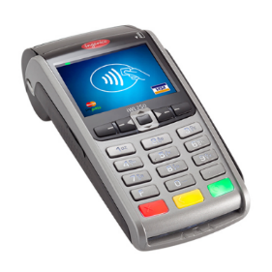




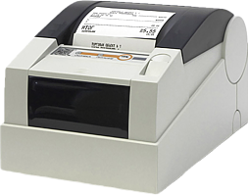

Интеграции с кассовым и банковским оборудованием
Полная интеграция кассового и банковского оборудования для соответствия ФЗ-54
Поддержка кассовых аппаратов:
АТОЛ
ШТРИХ
Поддержка банковских терминалов с помощью:
Бибилиотеки Cбербанка (SBRFCOM)
Ingenico ARCUS II (устройства Ingenico)
INPAS (прочие устройства и банки)
Поддержка операций прихода, расхода, авансирования, гашения авансов, частичной оплаты, смешанной оплаты, оплаты бонусами

Slide 16
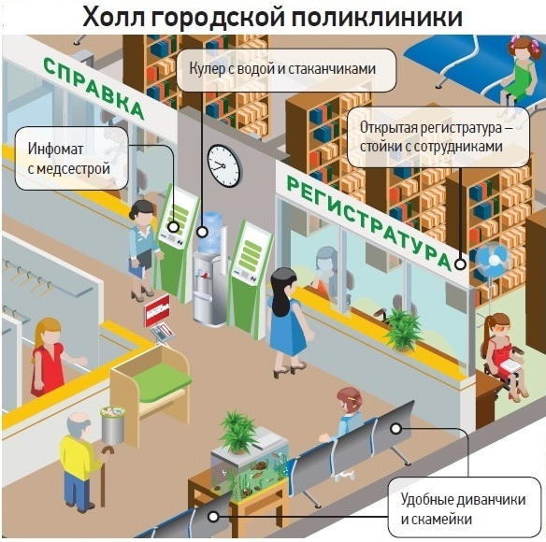
Курс на бережливую поликлинику
Перечень мероприятий для реализации проекта:
техническое переоснащение медучреждений (ТВ-панели, инфоматы, микротерминалы)
перераспределение потоков пациентов
организация дистанционной записи на прием
исключение повторного обращения в регистратуру
забор анализов без очередей, увеличение пропускной способности кабинетов
организация картохранилищ и «реанимация» должности «картоноша»
изменение принципов работы с медкартами, за счет ведения ЭМК
упрощение интерфейсов информационных систем (в т.ч. самозаписи)
унифицирование бланков
введение стандартов качества обслуживания пациентов

Slide 17
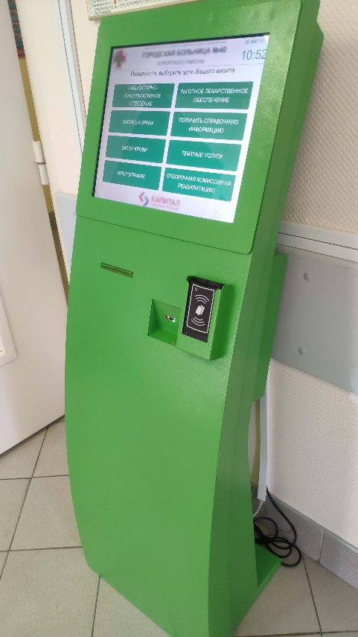
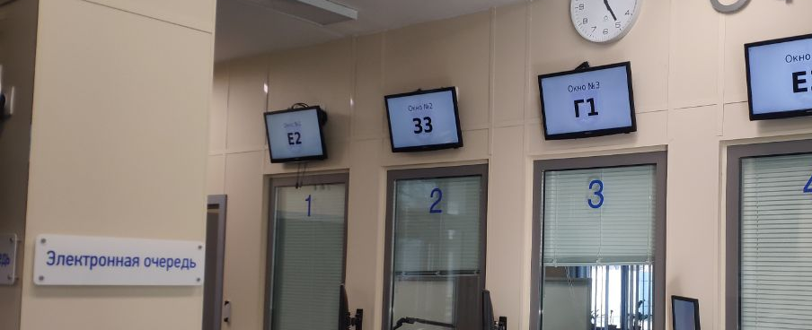
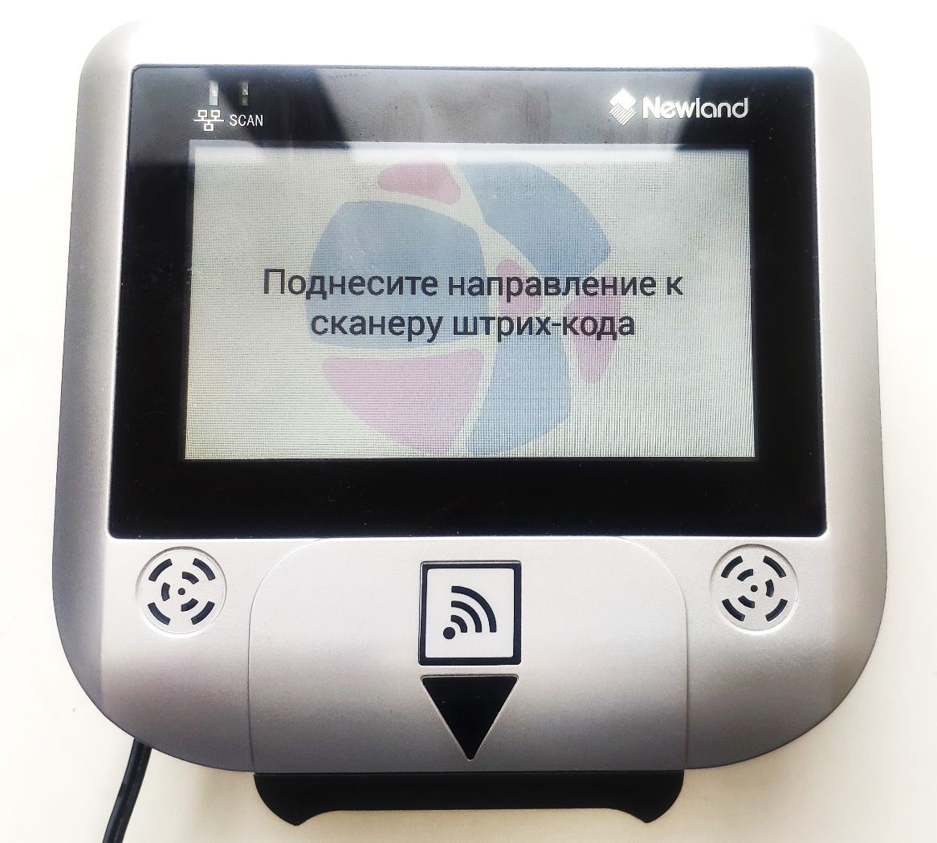
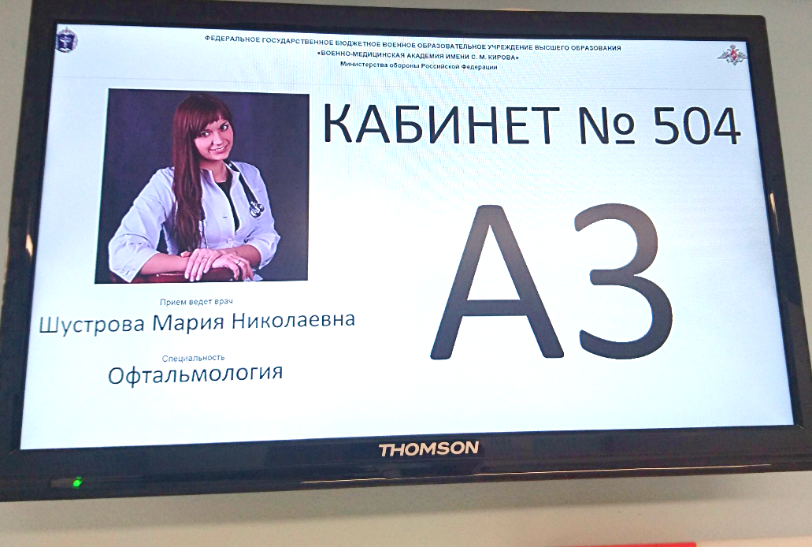
Курс на бережливую поликлинику
«Суповой набор» участника проекта «бережливая поликлиника»

Slide 18

Курс на бережливую поликлинику
Что даёт встроенная в МИС система управления потоками и маршрутизации пациента?
Мы точно можем:
Узнать, сколько времени тратит в среднем пациент в очереди
Узнать, сколько времени уходит на обслуживание одного пациента и какие операторы наиболее эффективны
Автоматически управлять приоритетами очереди – «продвигать» инвалидов, льготников, ветеранов и т.д.
Точно знать, кто из пациентов пришел в МО и ожидает приёма за дверью кабинета врача
Знать и управлять таким параметром как «недоход» пациентов, принимать соответствующие меры по его снижению.
Решать конфликтные ситуации в случае «терроризма» пациентами

Slide 19
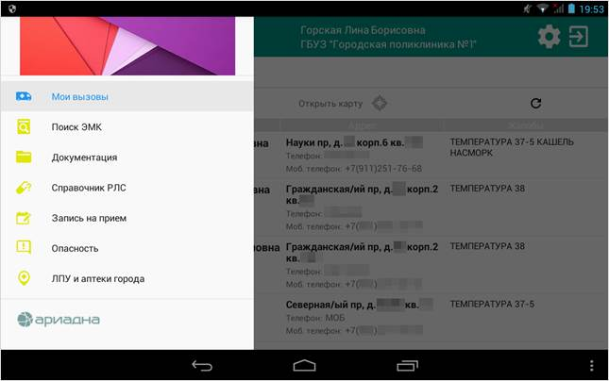
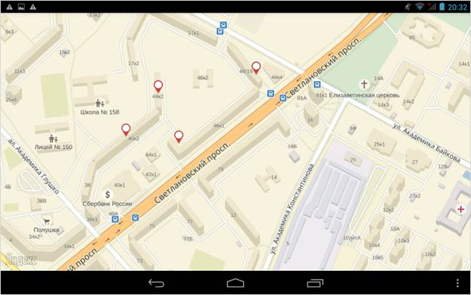
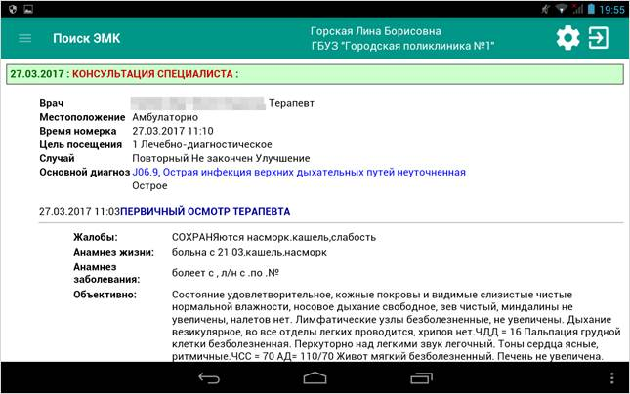
Рабочее место врача в кармане
Мобильное приложение для участковых врачей
Доступ к электронной медицинской карте пациентов
Поступление и обработка квартирных вызовов
Отображение точек вызовов на Яндекс.Картах
Заполнение протоколов осмотра прямо на месте
Запись на повторную явку в удобное для пациента время
Поиск медикаментов по справочнику РЛС
Прикрепление фото с планшета прямо в медкарту
Доступ к базе медицинских справочников, «нормативке», протоколам действий при оказании экстренной медицинской помощи
Отправка заполненных протоколов на электронную почту пациента, МО, страховой компании
Все электронные медицинские карты под рукой, где бы врач не находился

Slide 20
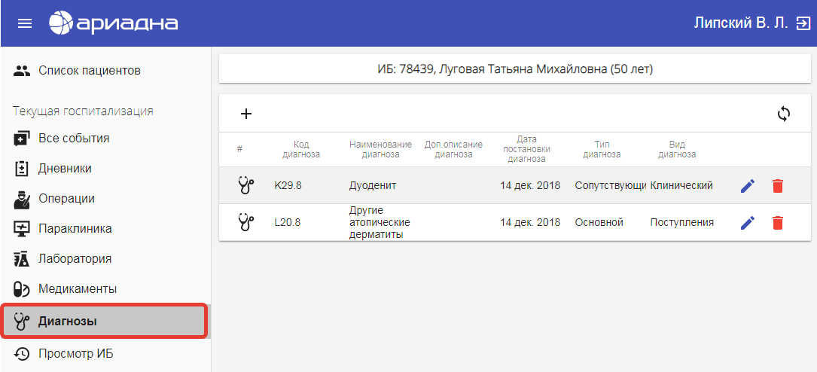
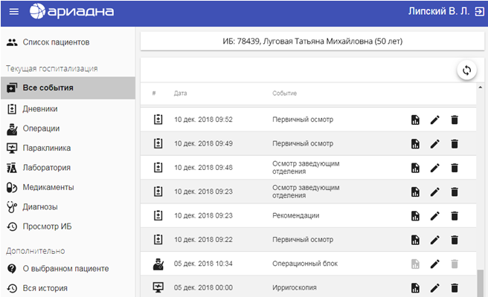
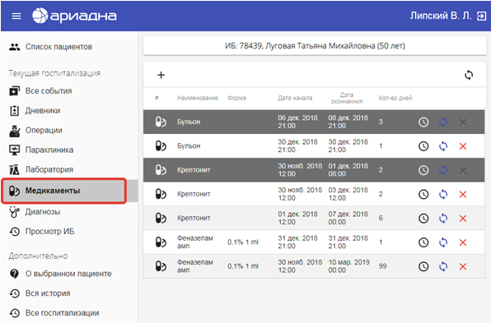
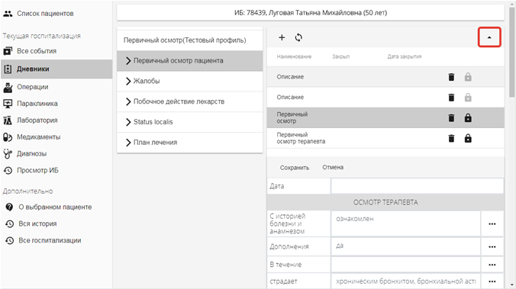
Рабочее место врача в кармане
Мобильное приложение для врачей стационара
Поиск ЭИБ пациентов по QR-коду с браслета
Доступ к ЭИБ пациентов на отделении
Просмотр сведений о пациентах, особые отметки
Просмотр всех событий ИБ
Возможность назначать и просматривать лабораторные/диагностические исследования
Ведение назначений фармтерапии
Ведение дневников, осмотров, консилиумов и т.д.
Планирование операций и отслеживание их статусов, подготовка предоперационных эпикризов
Ведение диагнозов по МКБ-10 (поступления, клинические, выписные)

Slide 21


МЕДИЦИНСКИЕ ИНФОРМАЦИОННЫЕ СИСТЕМЫ
Дополнительные возможности по планированию и учету деятельности медицинской организации

Slide 22

Система оценки качества медицинской помощи
Основана на приказе №203н от 10.05.2017;
Использует подготовленные формализованные протоколы первичного и повторного осмотра;
Предоставляет сводные отчеты для руководителей МО об основных показателях заполнения медицинской документации;
Предоставляет развернутую расшифровку об ошибках в оформлении документации по каждому обращению или посещению;

Slide 23
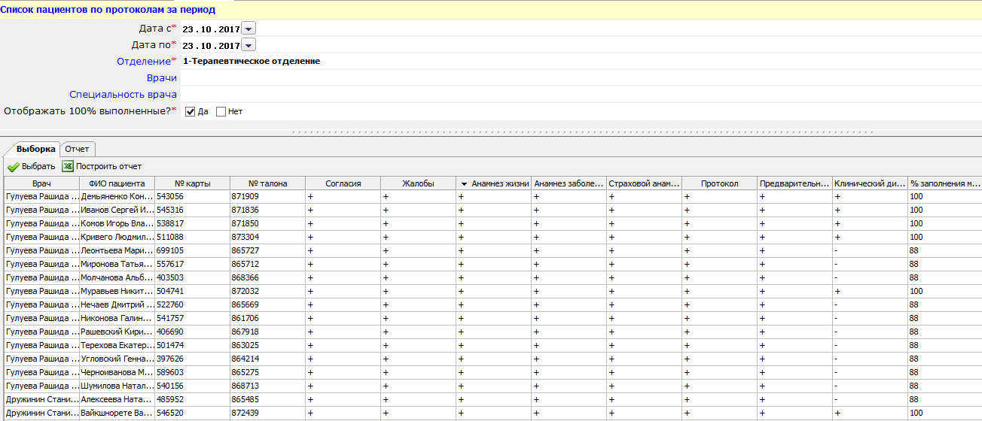
Система оценки качества медицинской помощи
Меньше ошибок на этапе первичного внутреннего контроля – меньше финансовых потерь при проведении экспертиз СМО

Slide 24
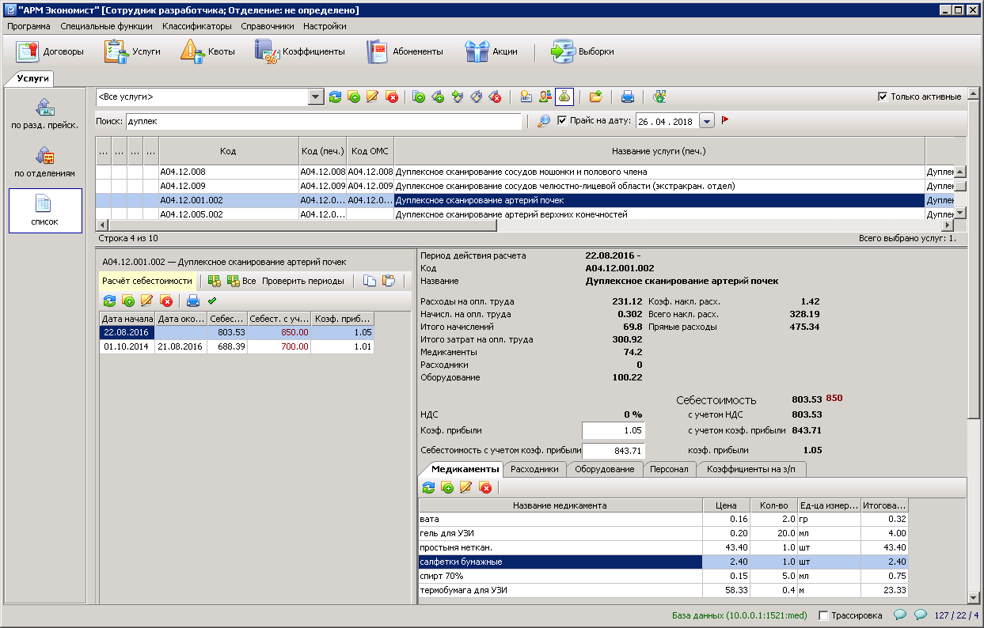
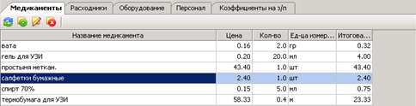
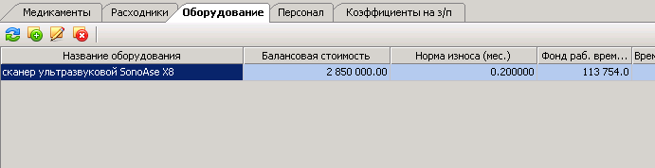
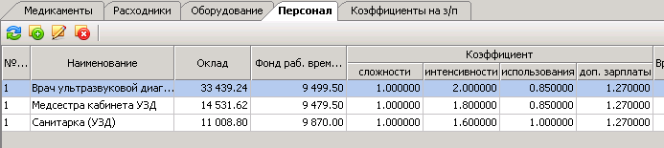
Экономика учреждения. Внимание к «мелочам» в мире больших денег
Встроенная подсистема расчета себестоимости услуг
Обоснуем любую цену с помощью точных подсчетов затрат по:
Медикаментам
Расходным материалам
Оборудованию
Персоналу
Сформируем прейскурант на основе расчетов и коэф-тов прибыли, автоматически округляя до нужных порядков. Распечатаем подробную калькуляцию

Slide 25
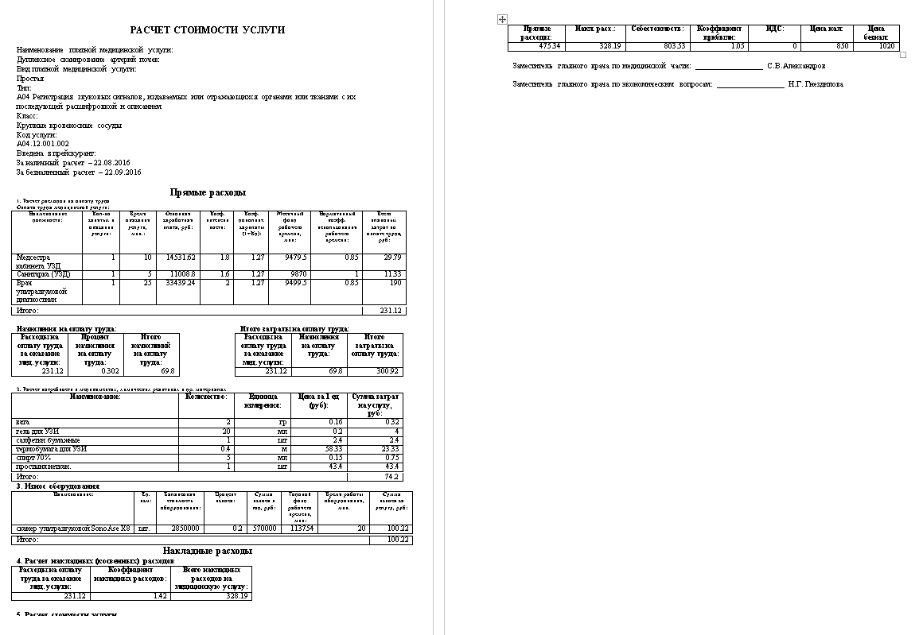
Экономика учреждения. Внимание к «мелочам» в мире больших денег
Встроенная подсистема расчета себестоимости услуг
Обоснуем любую цену с помощью точных подсчетов затрат по:
Медикаментам
Расходным материалам
Оборудованию
Персоналу
Сформируем прейскурант на основе расчетов и коэф-тов прибыли, автоматически округляя до нужных порядков. Распечатаем подробную калькуляцию

Slide 26
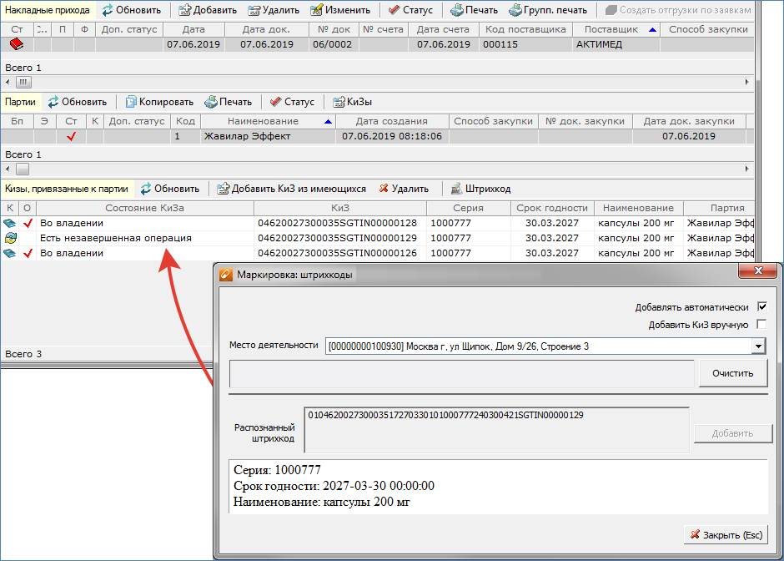
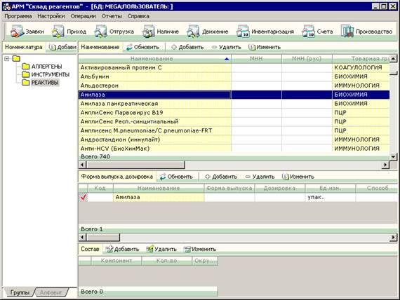
Считаем всё! От килограммов до миллилитров
Встроенный аптечный модуль с поддержкой национальной платформы «Честный знак»
Полный контроль за поступление и оборотом медикаментов внутри МО
Интеграция с регистраторами выбытия
Планирование закупок с отслеживанием лимитов финансирования
Формирование заявок на аукцион
Ведение тендеров, контроль и отслеживание поставок
Прозрачная история каждой партии
Контроль неснижаемых остатков
Работа с экстемпоральной рецептурой
Учет реагентов для КДЛ

Slide 27
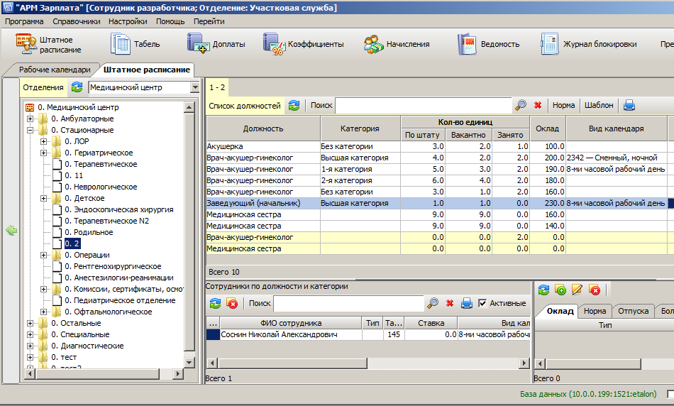
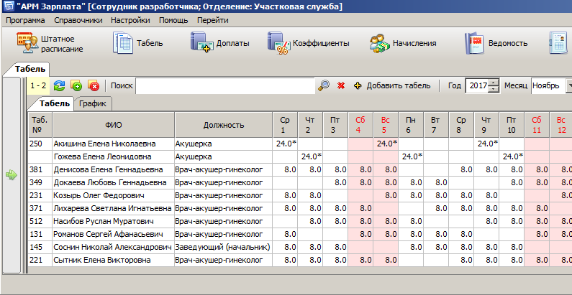
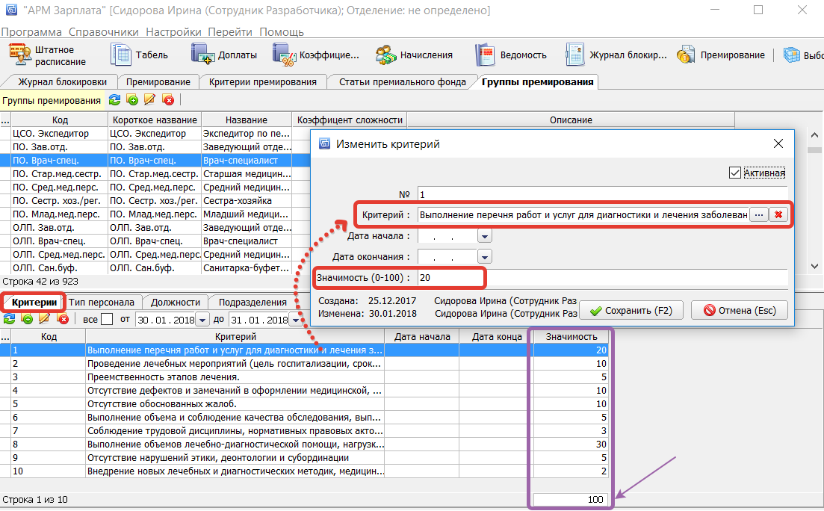
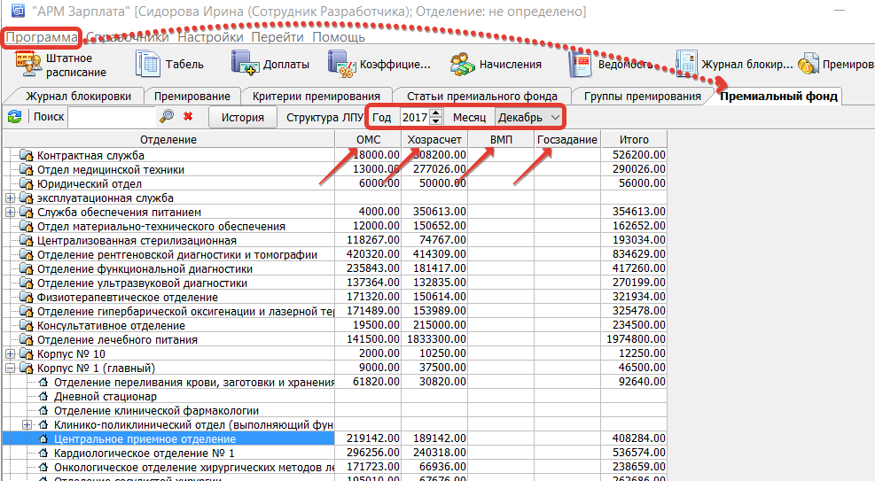
«Покушение» на кадровую систему и расчеты зарплат
Производственный календарь
Рабочие календари
Штатное расписание
Различные доплаты
Нормы по количеству абонементов
Автоматическое заполнение ячеек с отработанными часами
Автоматический расчет всех итоговых цифр – отработанные часы за месяц, включая сверхурочные, ночные, выходные.
«Закрытие» табеля

Slide 28
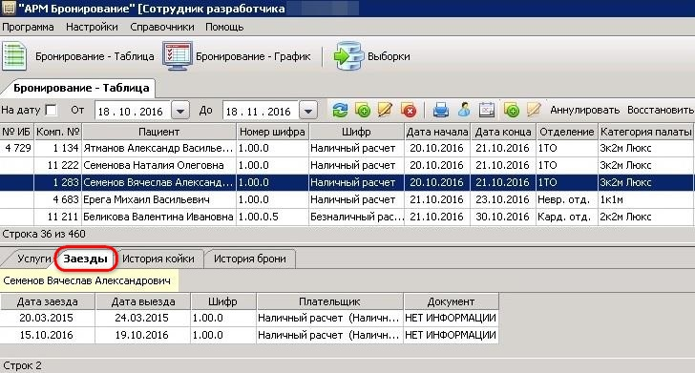
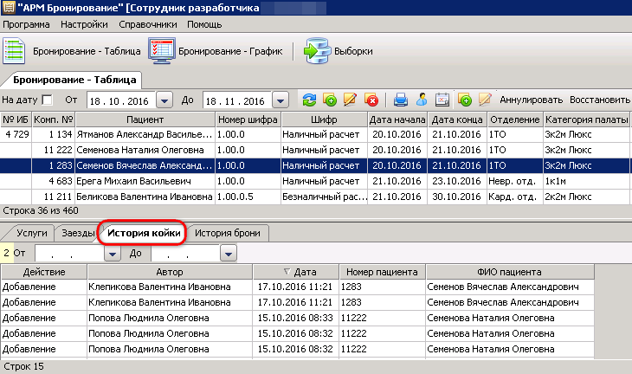
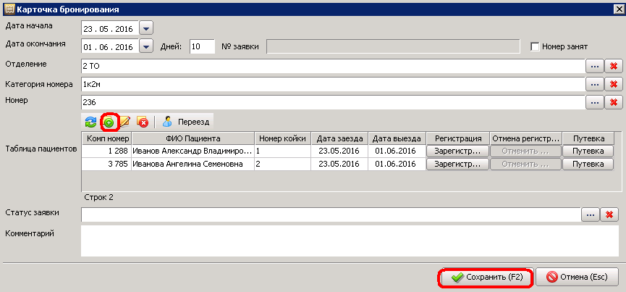
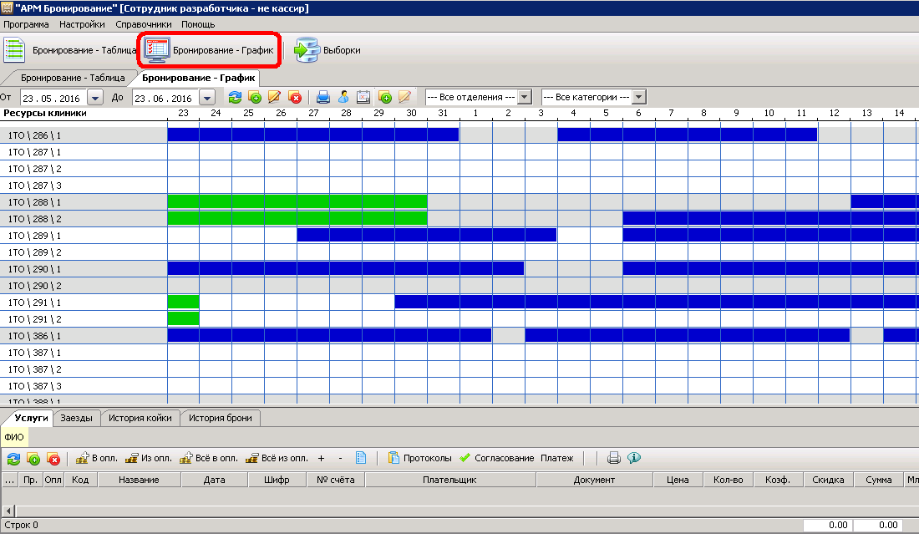
Букинг-система для санаториев и профилактических медицинских организаций
Основные возможности системы бронирования:
Заведение брони с указанием периода бронирования, категории номера, текущего статуса занятости номера
Ведение информации по путевкам
Взаиморасчеты с контрагентами
Регистрация заезда/выбытия
Печать анкеты УФМС, диагностического минимума, актов списания бланков строгой отчетности, аннулирования заездов и т.д.
Просмотр графика занятости коечного фонда и просмотра предварительных бронирований

Slide 29
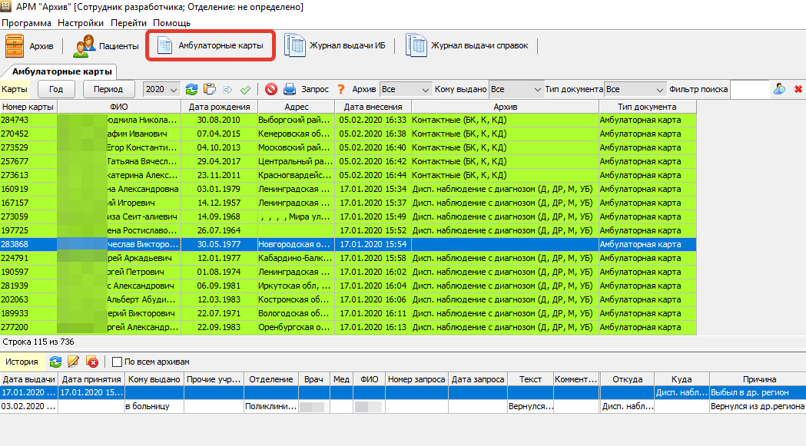
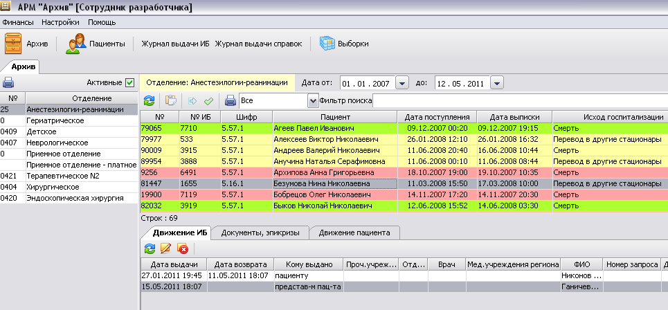
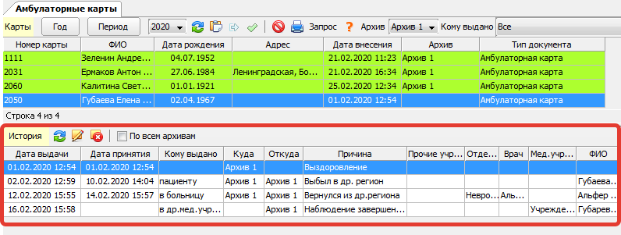
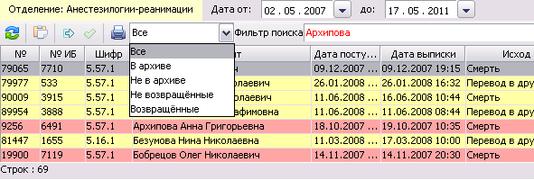
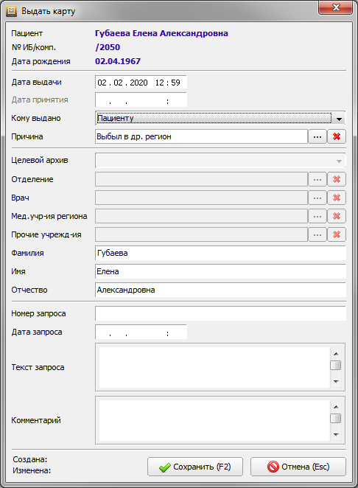
Подсистема «Архив МО». Без пыли и неразберихи
Основные возможности Архива МО:
Учет поступления и выбытия медицинских карт и историй болезни в архиве
Регистрация событий движения историй болезни и медкарт
Использование штрих-кодирования для быстроты поиска информации
Цветовые статусы-индикаторы для упрощения восприятия
Контроль сроков поступления в архив из отделений
Контроль сроков возврата

Slide 30

МЕДИЦИНСКИЕ ИНФОРМАЦИОННЫЕ СИСТЕМЫ
Дополнительные возможности
по мониторингу и управлению ресурсами медицинской организации

Slide 31

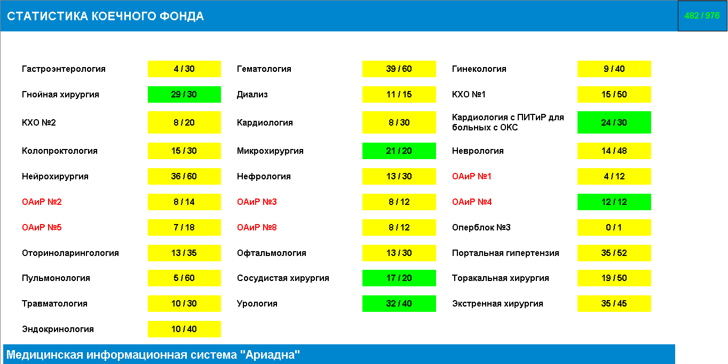
Сеть информационных табло внутри подразделений МО
Сводка по состоянию коечного фонда и заполняемости отделений
(дежурная служба, администрация МО)

Slide 32

Сеть информационных табло внутри подразделений МО
Контроль исполнения назначений на примере экстренных госпитализаций
(приемное отделение)

Slide 33

Сеть информационных табло внутри подразделений МО
Контроль выполнения и соблюдения сроков при проведении лаб. Исследований
(приемное отделение, посты)

Slide 34

Сеть информационных табло внутри подразделений МО
Контроль состояния пациентов и проводимых исследований
(посты, ординаторские)

Slide 35

Сеть информационных табло внутри подразделений МО
Оценки тяжести состояния пациентов по шкалам (NEWS2 + COVID19)
(посты, ординаторские)

Slide 36


Планирование хирургической деятельности,
ресурсов клиники
-

Slide 37
Статистика и аналитика,
витрины данных

Slide 38


Статистика и аналитика с возможностью построения произвольных запросов, в т.ч. в виде графиков
Цифрам и показателям не обязательно быть скучными :)

Slide 39

Статистика и аналитика с возможностью построения произвольных запросов, в т.ч. в виде графиков
Цифрам и показателям не обязательно быть скучными :)

Slide 40

Витрина данных для оперативного принятия управленческих решений

Slide 41














Всё? Вовсе нет, у меня просто закончилось отведенное время ☺
Интеграция с сервисом «Электронный клинический фармаколог» (для ДС и КС)
Интеграция с IP-телефонией на базе
Авторизация пользователей через и
Поддержка смарт-карт на основе стандарта
Поддержка ЭЦП для подписания протоколов через Крипто-Про и VipNet
Интеграция с реанимационной системой
Интеграция с системами ФД
Сервисы записи на приём
Автоматизированные голосовые информаторы и
Выбирая МИС, Вы выбираете не программу - Вы выбираете свою будущую IT-экосистему

Slide 42

Спасибо за внимание!
Богданов Алексей Александрович
Исполнительный директор ООО «Решение»
+7 (812) 337-70-77, +7 (921) 319-24-95
alexey.bogdanov@reshenie-soft.ru

